Slide 1
国台-阿里云合作一周年回顾与展望
张 戈：阿里云政务云技术总监

Slide 2
提纲
历程回顾
主要合作内容及进展
下一步工作展望

Slide 3
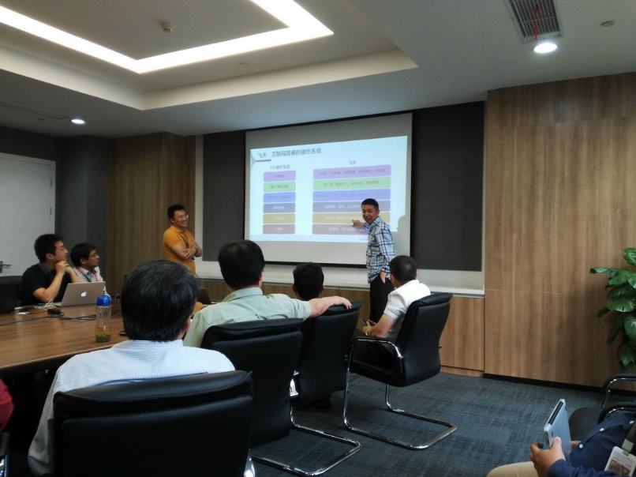
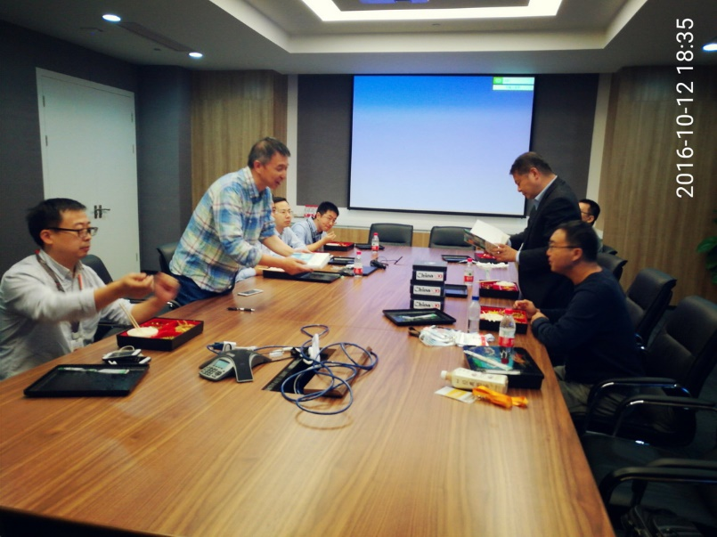
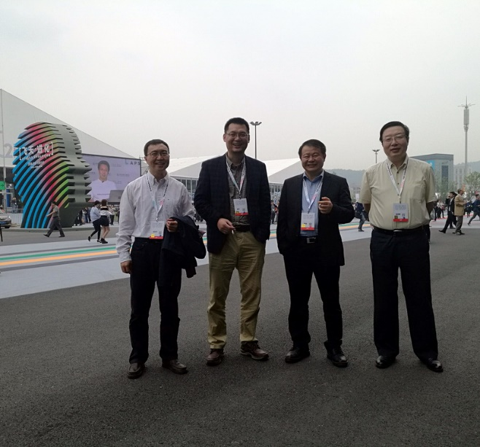
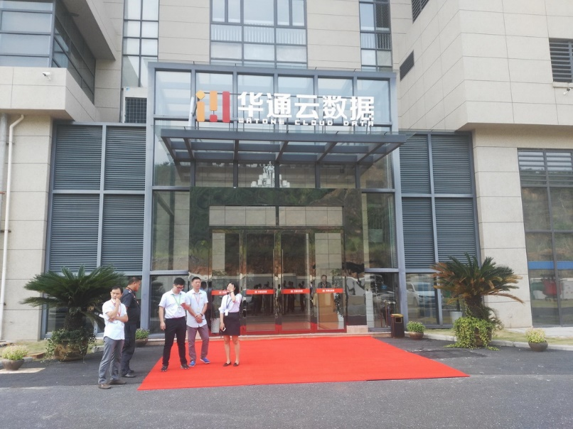
合作历程
2016年7月青年天文论坛期间，王坚博士在威海与赵刚书记的会面，为合作埋下种子
2016年9月21-22日，赵书记、郝台率领国家天文台代表团回访阿里杭州总部
2016年10月12-13日，严台、郝台一行出席云栖大会并宣布双方的战略合作关系

Slide 4
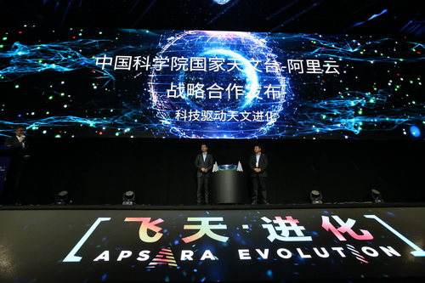
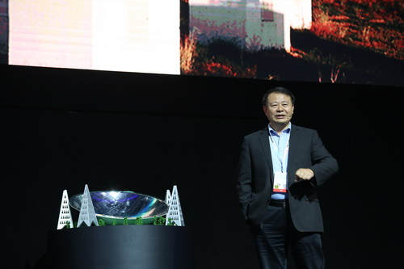
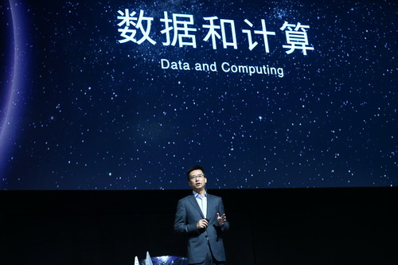
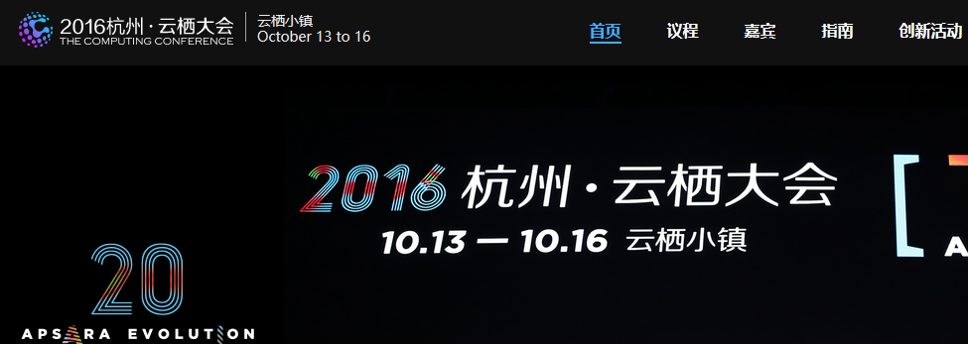
云栖大会2016

Slide 5
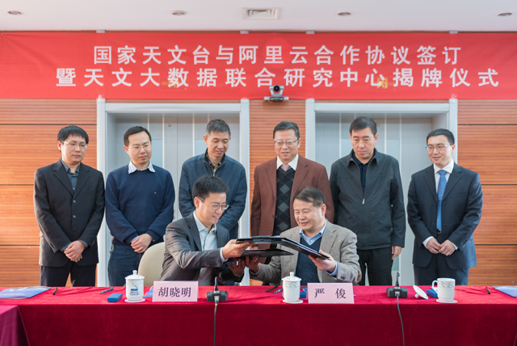
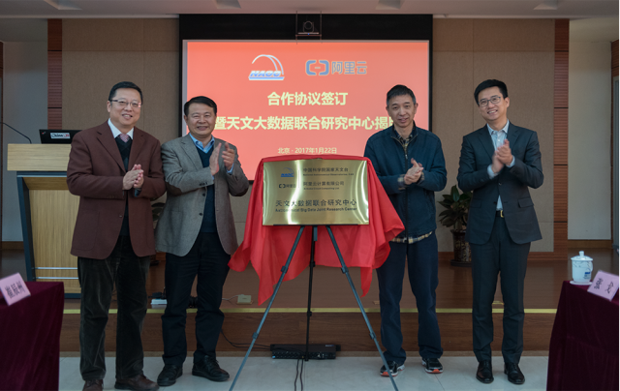
1月22日，联合中心揭牌

Slide 6
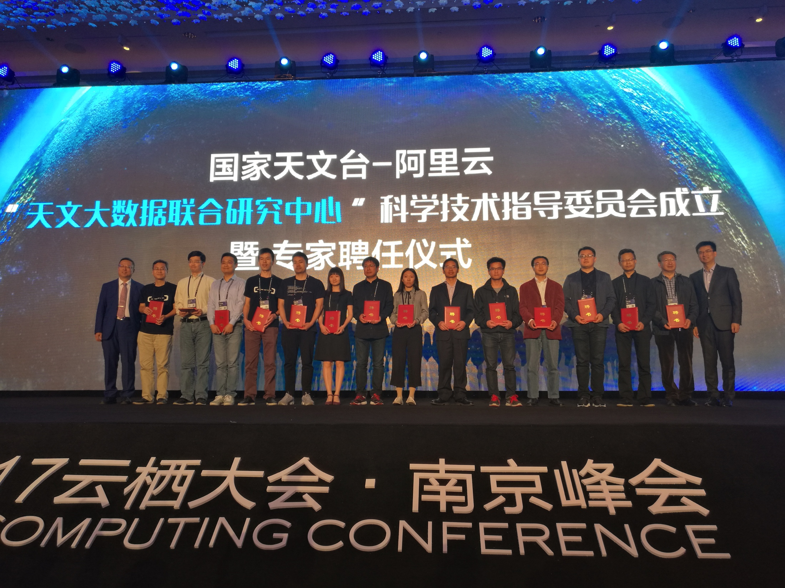
4月26日，科学技术指导委员会
2017年4月26日，在南京云栖大会上，联合研究中心科学技术指导委员会成立
同日，举行了特聘专家聘任仪式。
同日下午，举行了联合研究中心第一次全体工作会议。

Slide 7
科学技术指导委员会
王坚 | 阿里巴巴集团技术委员会主席，科技指导委员会委员主席
张云杨 | 阿里云数据库高级专家，科技指导委员会委员
张 戈 | 阿里云政务云技术总监，科技指导委员会委员
楼燕华 | 阿里云网络技术高级专家，科技指导委员会委员
许呙兢 | 阿里云存储技术高级专家，科技指导委员会委员
宋 宽 | 阿里云大数据算法高级专家，科技指导委员会委员
苏建东 | 阿里云安全技术高级专家，科技指导委员会委员
金建明 | 阿里云技术服务总监，科技指导委员会委员
刘英飞 | 阿里云高级架构师，科技指导委员会委员
邹 娟 | 阿里云高级架构师，科技指导委员会委员
赵 刚 | 国家天文台副台长，科技指导委员会主席
郝晋新 | 国家天文台副台长，科技指导委员会委员
盘 军 | 国家天文台基础科研部主任，科技指导委员会委员
赵永恒 | 国家天文台郭守敬望远镜运行和发展中心常务副主任，科技指导委员会委员
颜毅华 | 国家天文台明安图观测基地主任，太阳物理学家，科技指导委员会委员
姜晓军 | 国家天文台兴隆观测基地主任，光学天文学家，科技指导委员会委员
朱 明 | 国家天文台FAST科学部主任，射电天文学家，科技指导委员会委员
高 亮 | 国家天文台计算宇宙学研究团组首席科学家，科技指导委员会委员
崔辰州 | 中心主任，科技指导委员会委员
秘书长：崔辰州、张戈

Slide 8
开放课题和冠名博士后工作
编号 | 开放课题名称（11月27日）
1 | 云计算加速脉冲星计时阵引力波探测
2 | 基于 LAMOST 中分辨率巡天数据确定海量恒星近二十种元素的丰度
3 | 黑洞吸积的风与喷流的广义相对论磁流体力学数值模拟
4 | 基于LAMOST 和GAIA 的移动星群研究
5 | 云环境下射电干涉阵海量数据处理框架关键技术研究
6 | 基于天文大数据研究类太阳恒星磁场活动特征
同日，“国家天文台-阿里云天文大数据联合研究中心冠名博士后”评审结果也同时揭晓，毕业于Turku大学物理与天文学系的Sarah Ann Bird博士以及毕业于中国科学院紫金山天文台的常江博士将在本计划资助下开展博士后研究工作。

Slide 9
提纲
历程回顾
主要合作内容及进展
下一步工作展望

Slide 10
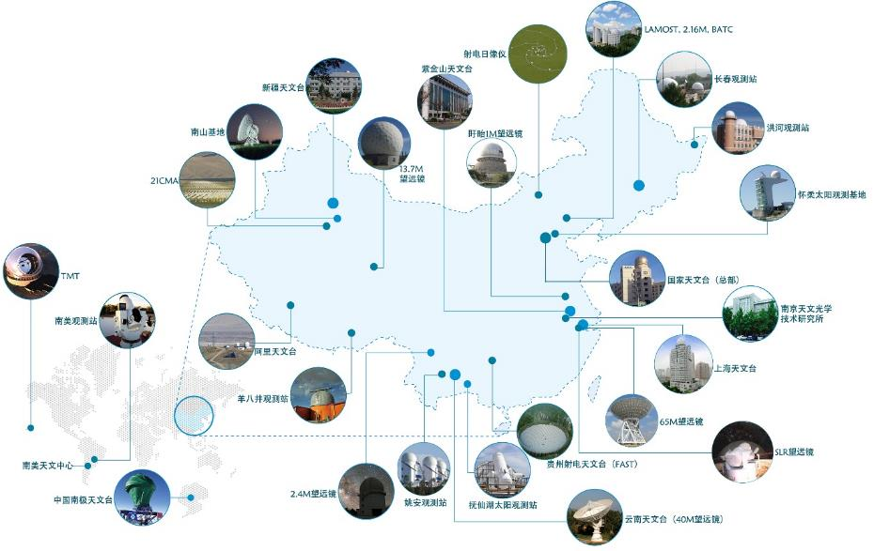
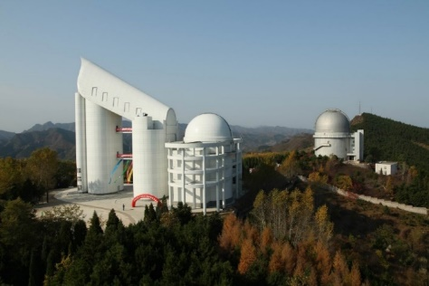
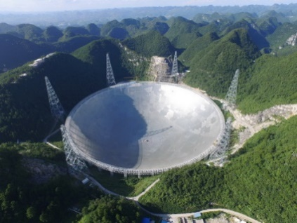
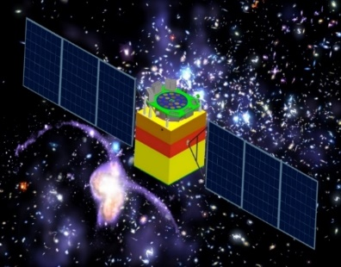
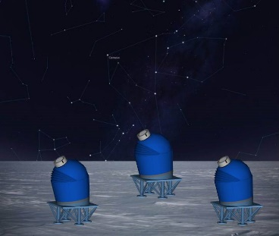
主要合作内容
国家天文台科技资源整体上云
中国虚拟天文台（China-VO）和LAMOST望远镜数据上云
FAST射电望远镜数据上云
国家天文台科技资源整体上云
远程天文观测和特色科普教育
建立国家天文台-阿里云天文大数据联合研究中心

Slide 11
联合研究中心
参照国家重点实验室模式运作
开放课题
冠名博士后
围绕“天文大数据”这个核心，科学研究、技术发展、能力建设、科普教育同步推进

Slide 12
合作内容（一）
国家天文台科技资源整体上云
中国虚拟天文台及在线数据上云
郭守敬望远镜数据上云
FAST射电望远镜数据上云
国家天文台其他科技资源陆续上云
远程天文观测和特色科普教育
现有China-VO应用系统的迁移、现有线上应用数据的迁移，以及部分系统和接口的升级改造工作。
推进公众远程天文观测网络和天象直播平台的建设以及数据驱动的天文科普教育。
郭守敬望远镜的数据全部上云。并将4批郭守敬望远镜产品数据的发布页面上云。
FAST射电望远镜开始正式天文观测后，观测数据将及时上云。
国家天文台具备上云条件的其他天文观测项目，它们的数据产品将逐步上云。

Slide 13
合作内容（二）
天文大数据联合研究中心
共同组建团队，合力驱动。
前沿研究与应用合作
课题和人才培养
设立科学技术指导委员会、联合主任，以及科学研究组、技术发展组、平台数据组、科普教育组等工作组。
每年支持3-5个天文大数据相关的开放研究课题，同时招收2-5个冠名博士后。
启动天文学和现代计算科学（云计算、大数据和智能科学）的跨界研究，以学科交叉成果的产出和应用，推动天文学的研究发展和知识普及。

Slide 14
当前工作进展
科普活动
7月20-22日组织了全国科普教师培训活动，提供线上直播
基于阿里云虚拟机对国科大天文学院《天体物理数值模拟》课程进行支持：外籍教师1人、助教1人、学生15人，共提供17台虚拟机
阿里云联合天文台，在云栖社区做了7.20阿里云月球日科普宣传活动
《互动式数字天象厅课程体系（小学卷）》
策划科普活动——南极考察船雪龙号的星空直播
天文台联合阿里云和多家机构，共同推出4K球幕影片《宇宙魅影：搜寻暗物质》中文版首发
远程天文台项目在进行中，后续会考虑产品化
联合研究中心
天文联合基金重点项目“面向时域天文学的虚拟天文台核心能力建设与科学应用”
合作开放课题支持
冠名博士后联合培养
天池大赛等科学活动
基于云上数据的科学计算提速。
刘继峰团组：基于docker化技术，实现对大规模计算对高度并行化处理。
北京-亚利桑那巡天（BASS）团组：一个月内完成BASS巡天所有的数据处理。这些处理包括：图像合并，探测天体目标，天体形态和星等测量，星表合并以及天图导览等
赵青：一个月内完成BASS巡天所有的数据处理。这些处理包括：图像合并，探测天体目标，天体形态和星等测量，星表合并以及天图导览等。
LAMOST上云
采用超大规模分布式存储技术。
宇宙驿站天文科普网站群100多个网站集体上云。
中国虚拟天文台主节点迁移到阿里云，虚拟天文台域名解析使用阿里云，虚拟天文台资源管理入口与阿里云直接集成。
各地天文数据上云（抚仙湖NVST望远镜数据、WWT（万维望远镜）镜像数据、太阳射电历史20年数据、超新星科研平台ASASSNIPER、丽江2.4米望远镜数据、AST3南极2012年数据、MZLS、PANSTAR&WISE星表数据、云台太阳塔数据、怀柔太阳射电望远镜21年数据、全国各地其他天文数据等等），108TB。
研究虚拟天文台架构优化和海量天文数据上云方案
上云
2016.11
2017.4
2017.7
2017.10
2017.12

Slide 15
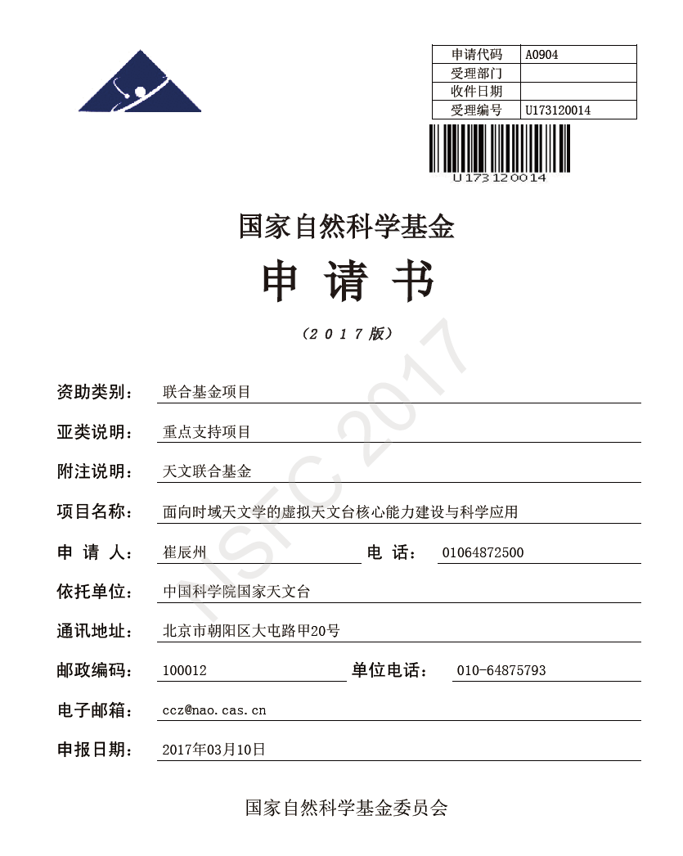
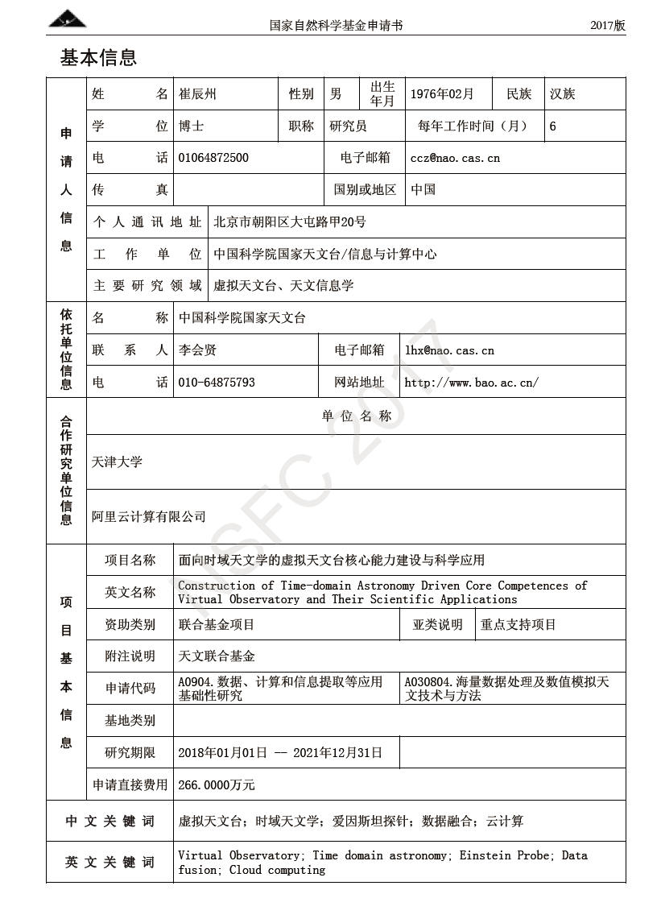
国家自然科学基金申请成功
面向时域天文学的虚拟天文台核心能力建设与科学应用
时域天文学是当前天文学发展的热门领域，在2020年左右即将进入多波段、多信使科学发现的时代。时域天文学的兴起与发展在带来很多科学机遇的同时也带来很多技术挑战，最为突出的是针对海量实时数据流的数据处理、数据融合、数据挖掘、暂现源分类等。本项目从中科院两个先导项目（爱因斯坦探针卫星、多波段引力波宇宙研究）的科学需求出发，凝练出时域天文学对虚拟天文台的核心技术能力（即数据融合）的需求，这就是“多波段、多信使海量数据的高效融合”。为满足以爱因斯坦探针卫星为代表的时域天文学研究计划的需求，本项目从分布式数据存储和高性能索引方法，可信赖的多波段、多信使交叉证认方法，数据融合结果可视化呈现方法，公有云环境下数据融合系统的实现等方面开展研究，从功能和性能两方面提升虚拟天文台的能力。进而将研究成果转化为科学服务，应用于EP等重大研究计划，同时支撑GWAC、SONG等更多的时域天文学研究计划和课题。

Slide 16
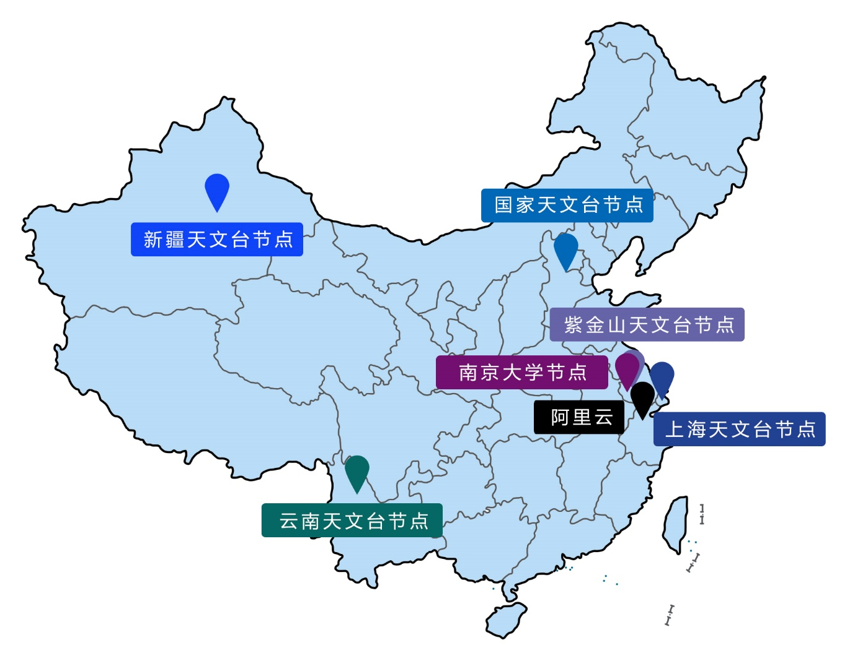
虚拟天文台主节点成功上云
3月23日上午，由阿里云万网负责解析的中国虚拟天文台（China-VO）域名的几条A记录进行了修改，指向到阿里云华北数据中心的主机上。

Slide 17
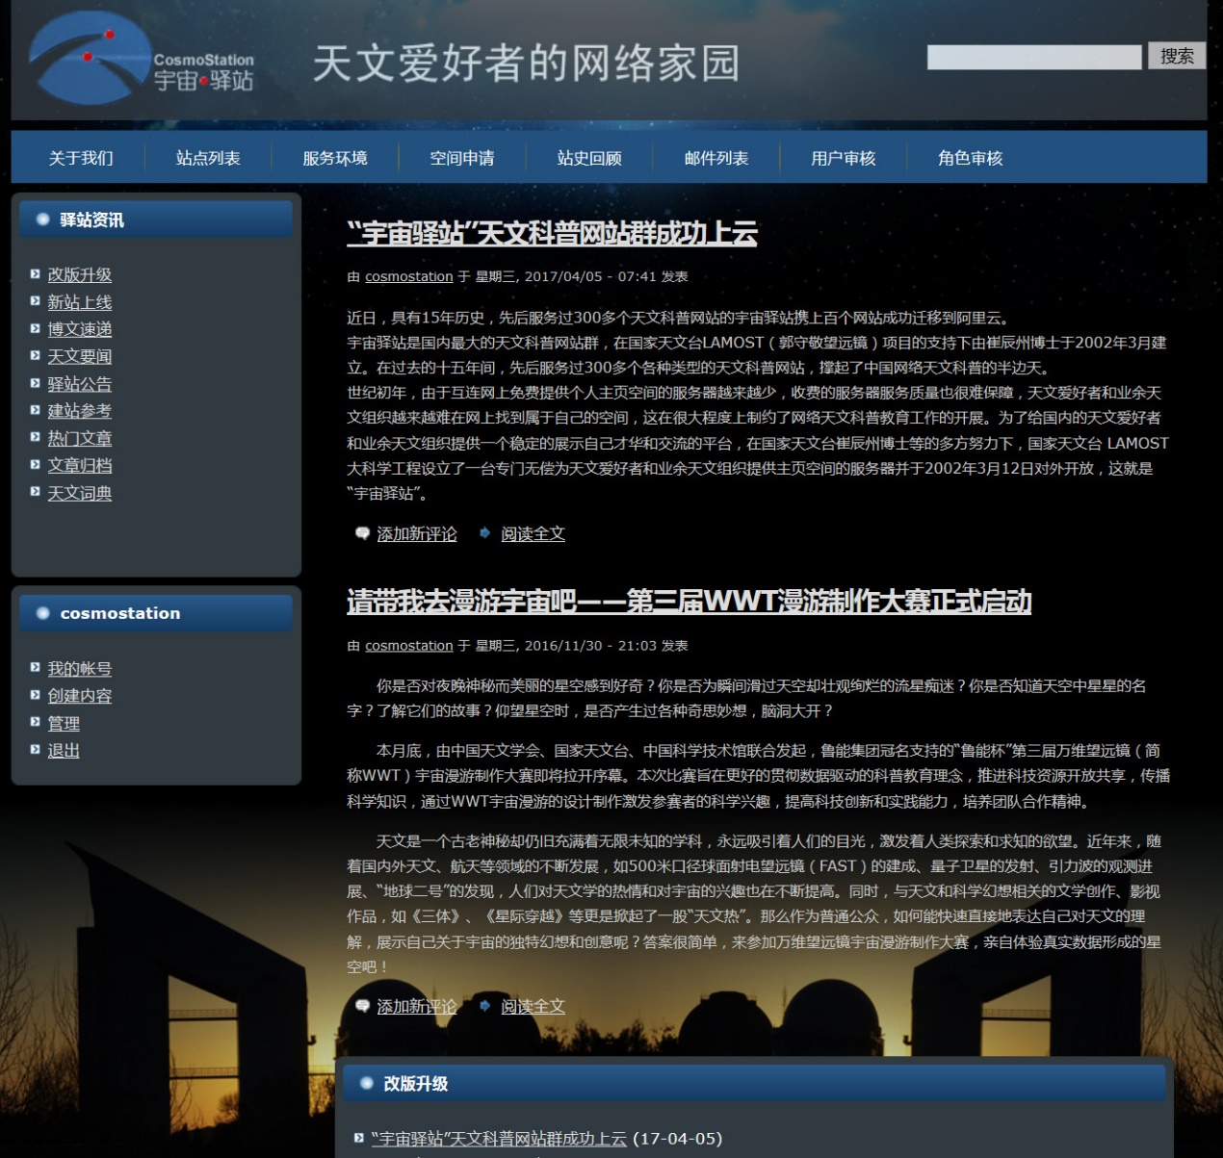
“宇宙驿站”天文科普网站群成功上云
3月底，具有15年历史，先后服务过300多个天文科普网站的宇宙驿站携上百个网站成功迁移到阿里云。

Slide 18
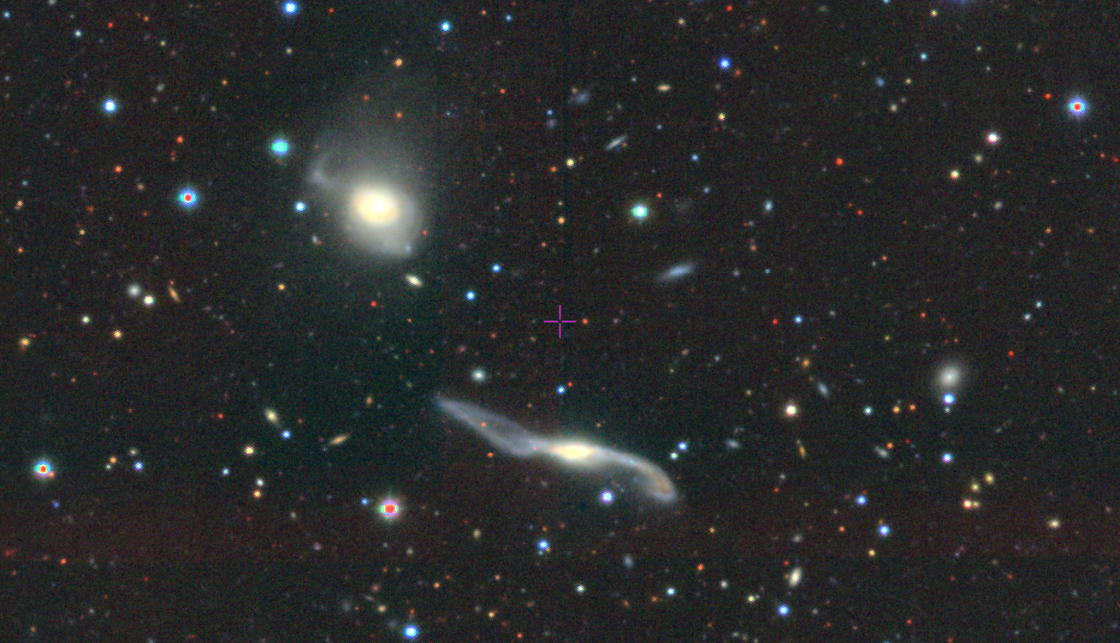
云上科研：北京-亚利桑那巡天(BASS)
望远镜圆顶
观测区域(蓝色)
三波段合成星系彩图
巡天面积: 5000 平方度
观测内容：三个波段成像
观测时段：2015-2019
美国亚利桑那大学
2.3米Bok望远镜
基于阿里云服务，存储和处理BASS巡天观测数据，
并生成巡天第二版数据产品 （2015-2017）

Slide 19
云上数据处理
标准天文图像处理
合并
原始图像
定标后图像
合并图像
天体测量
星表
阿里云服务提供：
数据存储和访问：原始图像、定标后图像、合并图像以及星表等，总量约为38T
计算服务：利用20台阿里云计算型服务器（32核CPU，64G内存）开展图像中天体的测量，如位置、形态、亮度等，同时生成BASS巡天的星空导览。
相对BASS巡天项目组的服务器（64核，200G内存），我们使用了阿里云20台服务器来进行并发的计算。生成数据产品的周期将由原来的半年时间缩短到20天。

Slide 20
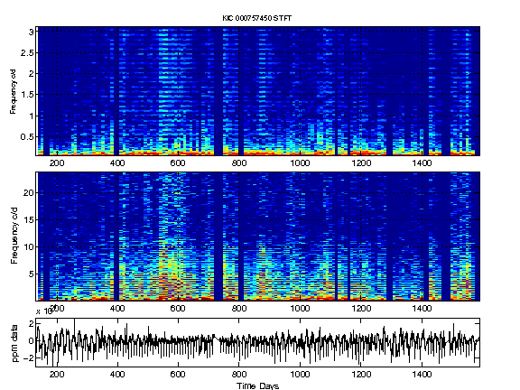
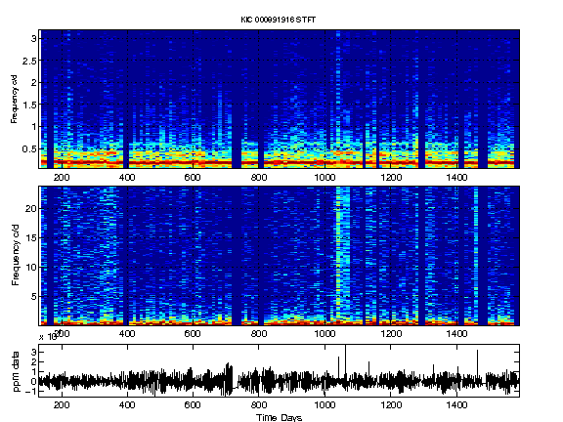
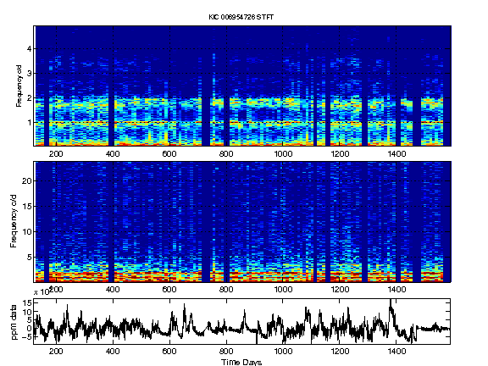
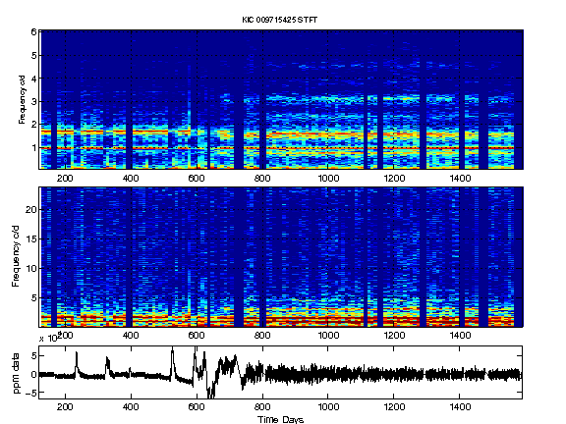
云上科研：Docker 集群处理 Kepler light curve STFT
短时傅里叶（STFT）计算可以对光变曲线的频域数据进行时序的研究，为寻找瞬变源、星震模式分析等工作打下数据基础。
用阿里云Docker集群计算Kepler卫星全部光变曲线的短时傅里叶变换（STFT）数据（约10TB），涉及较高的CPU消耗和大量的I/O消耗。

Slide 21
与之前的本地服务器运行效率比较
本地服务器（16核CPU，32GB内存，RAID5硬盘）耗时大约一个星期。
数据位于阿里云OSS，通过阿里云的Docker集群，13个节点，单节点4核16GB内存，运行100个MATLAB容器，耗时8小时完成数据处理。运行200个MATLAB容器，耗时13小时完成绘图，效率提升了一个量级。
结论：通过大量数目的docker容器来实现高并发的I/O读写，实现超过传统单服务器的I/O性能，从而提高数据处理的效率。

Slide 22
提纲
历程回顾
主要合作内容及进展
下一步工作展望

Slide 23
下一步工作展望
一、科研
科研合作深化，充分发挥云计算价值
二、科普
探索更多科普推广方式，激发大众探索星空奥秘
三、应用上云
继续推动数据上云
四、重大工程支持
FAST数据上云
沉淀成果，推广应用
海量存储快速上云解决方案
策划天池大赛
教育培训和教材系列继续推动
开放课题推进和参与
冠名博士后联合培养
发挥全球化资源优势，扩展China-VO的影响力
重大事件的资源和技术支持

Slide 24
合作共赢

